Slide 1
第五章 网络安全结构设计
在1995年，计算机安全机构CSI（Computer Security Institute）对全球《财富》500家企业中的242家进行了调查发现。12%的企业因为网络的非法入侵而遭受过损失，平均损失45万美元，总共损失将近5000万美元。1996年对美国5000家私有企业、金融机构和大学进行计算机犯罪和安全调查发现，42%的调查者回答，在过去的12个月中，他们的计算机系统不同程度的经历过非授权使用。

Slide 2
本章重点
5．1 影响网络安全的隐患
5．2 网络安全技术概述
5．3 网络安全结构设计
5．4 防火墙
5．5 网络操作系统安全性概述

Slide 3
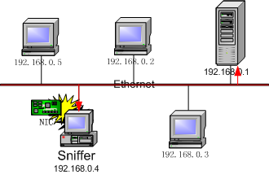

5．1．1网络窃听
影响网络安全的隐患
Sniffer技术可以让内部局域网的入侵者快速探测内部网上的主机并获得控制权，通过分析以太网的数据帧获得有用的信息，比如网络服务器上的用户名和密码等。
P111

Slide 4
5．1．2 完整性破坏
影响网络安全的隐患
完整性破坏指的是在公共网络上传输的数据存在着被篡改的可能。
保护完整性的唯一方法就是使用散列（Hash）函数算法。
散列函数生成的信息摘要具有不可逆性，任何人都不能将其还原成原始数据。
P112

Slide 5
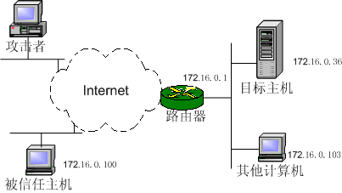
5．1．3 地址欺骗
影响网络安全的隐患
地址欺骗技术的简单原理就是伪造一个被主机信任的IP地址，从而获得主机的信任而造成攻击。
P112

Slide 6
5．1．4拒绝服务攻击
影响网络安全的隐患
拒绝服务攻击（Deny of Service，即DOS）通常是以消耗服务器端资源为目标，通过伪造超过服务器处理能力的请求数据造成服务器响应阻塞，从而使正常的用户请求得不到应答，实现攻击目的。
P113

Slide 7
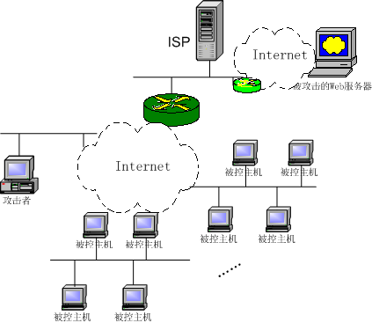
5．1．4拒绝服务攻击
影响网络安全的隐患
P113

Slide 8
5．1．5 计算机病毒
影响网络安全的隐患
计算机病毒其实就是一种程序，只不过这种程序能破坏计算机系统，并且能潜伏在计算机中，复制，感染其它的程序和文件。
P114

Slide 9
5．1．5．2病毒的危害
影响网络安全的隐患
系统速度变慢甚至资源耗尽而死机
硬盘容量减小
网络系统崩溃
数据破坏和硬件损坏
P114

Slide 10
5．1．5．3病毒的分类
影响网络安全的隐患
文件型病毒
引导扇区病毒
混合型病毒
宏病毒
木马病毒
蠕虫病毒
网页病毒
目前网络上传播的多半是这三种类型的病毒，日常工作中尤其要引起注意
P114

Slide 11
5．1．6系统漏洞
影响网络安全的隐患
系统漏洞实际上是软件设计中的缺陷，也被称为Bug，但由于这些漏洞被Hacker用来设计病毒或实施攻击，因此，人们就把漏洞和安全问题联系起来了。管理员要想解决漏洞的危害必须学会如何查漏和补漏，经常访问Internet上的安全公告，及时下载相关安全补丁堵漏。
P115

Slide 12
5．2网络安全技术概述
网络安全技术概述
5．2．1身份验证技术
5．2．2数据完整性技术
5．2．3跟踪审计技术
5．2．4信息加密技术
5．2．5 防火墙技术
P116

Slide 13
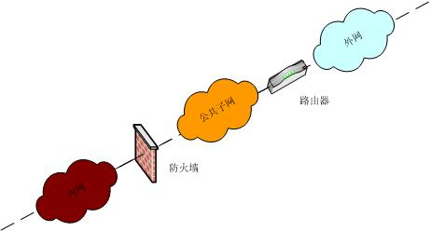
5．3．1 网络结构划分
网络安全结构设计
按照对网络数据安全等级的标准，可以将网络结构划分为外部网（简称为外网）、内部网（简称为内网）和公共子网。
P116

Slide 14
3．公共子网
网络安全结构设计
在一种网络安全结构的划分中，将一部分可以向Internet用户提供公共服务的服务器设备单独从内网中隔离出来，即允许外部用户访问也允许内部用户访问，这就是公共子网，也称作军事管制区（Demilitarized Zone，DMZ）。该子网是内部用户和外部用户都唯一能到达的网络区域，提供对内和对外的各种服务，负责传递或代理外部对内部的访问和内部对外部的访问。
P117

Slide 15
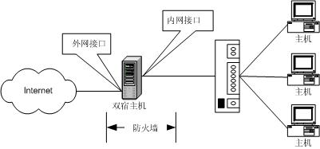
5．3．2双宿主机结构
网络安全结构设计
双宿主机是一台具有多个网络接口的主机，它可以进行内部网络与外部网络之间的寻径，可以充当与这台主机相连的若干网络之间的路由器。
P117

Slide 16
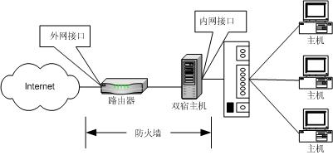
5．3．3主机过滤结构
网络安全结构设计
主机过滤结构防火墙由过滤路由器和堡垒主机共同组成。
P118

Slide 17
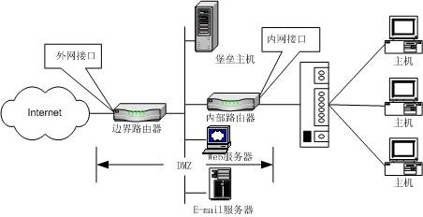
5．3．4子网过滤结构
网络安全结构设计
P118

Slide 18
5．3．4子网过滤结构
网络安全结构设计
在这种结构中，有两台过滤器连接到公共子网，一台位于公共子网与内部网络之间，而另一台位于参数网络与外部网络之间。这样，入侵者必须通过两台路由器和堡垒主机的安全控制才能抵达网络，同时还可以限制某些服务使之只能在指定的主机上与内部网络站点之间传递。这种方式大大增强了网络的安全性能，并且由于路由器控制数据包流向，提高了网络的吞吐能力，但是系统设置较为复杂。
P118

Slide 19
5．3．2防火墙体系结构
网络安全结构设计
为了实现安全需求，防火墙体系结构一般设计得比较复杂，可以是上述结构中的一种或者是几种的结合：
1．使用多堡垒主机
2．合并内部路由器与边界路由器
3．合并堡垒主机与内部路由器
4．使用多台内部路由器
5．使用多台外部路由器
6．使用多个周边网络
7．使用双重宿主主机与DMZ子网
P119

Slide 20
5．4．1防火墙概述
防火墙
防火墙是一种在内部网和外部网之间实施的安全防范措施，可以认为它是一种访问机制，用于确定哪些内部服务可以提供给外部服务器，以及哪些外部服务器可以访问内部网资源。
一般来说，防火墙存在的形式只有两种。一种是以软件的形式运行在计算机上，另外一种就是以硬件的形式存在。
P119

Slide 21
5．4．1防火墙概述
防火墙
总的来说，一个好的防火墙系统应具有以下几个方面的特性和功能：
（1） 所有在该内部网和外部网之间交换的数据都可以而且只能经过该防火墙；
（2） 只有被防火墙检测后合格，即防火墙系统中安全策略允许的数据才可以自由出入防火墙，其它不合格的数据一律被禁止通过；
（3） 防火墙的技术是最新安全的技术，和时代是同步的；
（4） 防火墙本身不受任何攻击；
人机界面友好，易于操作，易于系统管理员进行配置和控制。
P119

Slide 22
5．4．2防火墙技术
防火墙
防火墙根据内部所使用的技术一般可以分为：包过滤防火墙、应用级网关和电路级网关。
P119

Slide 23
5．4．2．1包过滤防火墙
防火墙
包过滤器的工作是检查每个包的头部中的有关字段。网络管理员可以配置包过滤器，指定要检测哪些字段以及如何处理等等。
128．10．0．0
192．5．48．0
包过滤器
H
……
H
H
……
H
P120

Slide 24
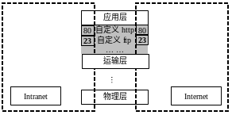
5．4．2．2应用级网关
防火墙
应用级网关防火墙安装在网络应用层上，它是一种比包过滤防火墙更加安全的防火墙技术。
P120

Slide 25
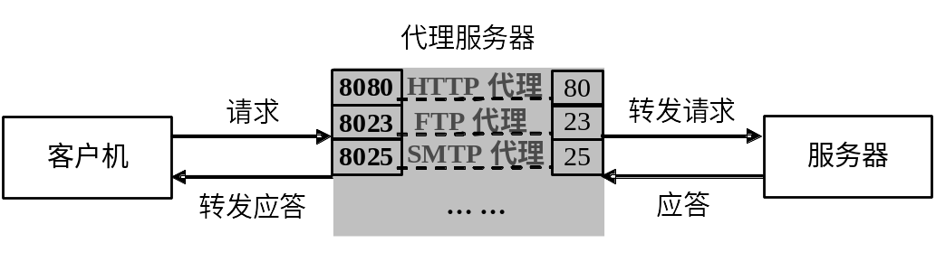
5．4．2．3电路级网关
防火墙
它的主要技术特点是不允许直接建立端对端的连接，而是将跨越防火墙的网络通信链路分为两段，通过代理服务器建立两个TCP连接。
P121

Slide 26
5．4．2．3电路级网关
防火墙
代理服务是运行在网络主机上的一个软件应用程序，它就像外部网和内部网之间的中间媒介，筛选进出的数据。
运行代理服务的网络主机称为代理服务器或网关。
对于外部网络，代理服务器相当于内部网络的一台服务器，实际上，它只是内部网络的一台过滤设备。
代理服务器的安全性除了表现在它可以隔断内部和外部网络的直接连接，还可以防止外部网络发现内部网络的地址。
P121

Slide 27
5．4．2．4新型防火墙技术
防火墙
新型防火墙，既有包过滤的功能，又能在应用层进行代理。它具有以下特点：
（1）综合包过滤和代理技术，克服二者在安全方面的缺陷。
（2）能从数据链路层一直到应用层施加全方位的控制。
（3）实现TCP/IP协议的微内核，从而在TCP/IP协议层进行各项安全控制。
（4）基于上述微内核，使速度超过传统的包过滤防火墙。
（5）提供透明代理模式，减轻客户端的配置工作。
（6）支持数据加密、解密（DES和RSA），提供对虚拟网VPN的强大支持。
（7）内部信息完全隐藏。
P122

Slide 28
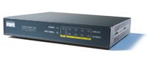
5．4．3．2防火墙产品介绍
防火墙
1．Cisco PIX 515E防火墙
2．3COM的SuperStack防火墙
3．天融信网络卫士NGFW4000
4．东软的Neteye 3.2
图5-11 Cisco PIX 515E防火墙外观图
P123

Slide 29
5．4．4架设防火墙的步骤
防火墙
1．制定安全策略
2．搭建安全体系结构
3．制定规则次序
4．落实规则集
5．注意更换控制
6．做好审计工作
P124

Slide 30
5．5 网络操作系统安全性概述
网络操作系统安全性概述
现代的网络操作系统一般具有下列特点：
（1）多用户支持
（2）访问控制
（3）安全性管理
（4）网络管理功能
（5）对TCP/IP协议的良好支持
目前市场上流行的网络操作系统主要有三种：Novell公司的NetWare操作系统、Microsoft公司的Windows Server操作系统、各种版本的Unix/Linux操作系统。
P126

Slide 31
5．5．1 Windows2008安全性
网络操作系统安全性概述
Windows 2008活动目录采用了代表商业企业组织结构的活动目录结构来存储信息。活动目录使用域（Domains）、组织单元（OU）和对象来管理和使用网络资源。
Windows 2008中采用多种措施提供对Kerberos协议的支持
Windows 2008的PKI系统在本身具有高强度安全性的同时，还与操作系统进行了紧密集成，并作为操作系统的一项基本服务而存在，避免了购买第三方PKI所带来的额外开销。
Windows Server 2008防火墙也有重大改进，能够创建入站和出站数据流的防火墙规则，能与IPSec技术相结合，支持IPv6。
Windows 2008中还提供了其他的网络和信息安全技术支持，如虚拟专用网支持和Internet验证服务等。
P126

Slide 32
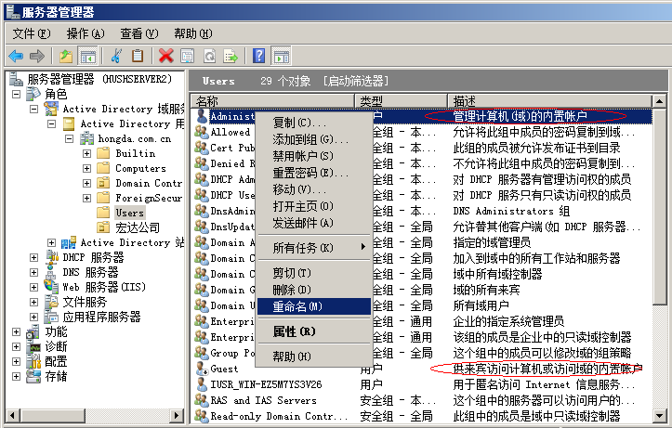
5 ． 5 ． 2 Windows Server 2008的用户管理
网络操作系统安全性概述

Slide 33
5 ． 5 ． 2 Windows Server 2008的用户管理
网络操作系统安全性概述
1．用户
用户是网络中的合法使用者，其身份主要由用户名、口令及其他相关信息来标识
2．组
组是对具有相同资源需求用户的重新划分
3．账号策略
4．指派用户权限

Slide 34
5．5．3 Win2008的组策略
网络操作系统安全性概述
1．账户策略
（1）密码策略
（2）账户锁定策略
2．本地策略
（1）审核策略
（2）用户权利分配
（3）安全选项
3．公钥策略
4．IP安全策略
简而言之，组策略是Windows中的一套系统更改和配置管理工具的集合，将系统重要的配置功能汇集成各种配置模块，供管理人员直接使用，从而达到方便管理计算机的目的。

Slide 35
5．5．4提高Win2008安全性的措施
网络操作系统安全性概述
1．启用合适的密码策略。
2．启用系统审核。
3．定期备份日志文件。
4．为系统管理员账号和来宾账号改名。
5．开启重要文件夹的安全审核机制。
6．合理使用Windows Server 2008提供的网络服务。
7．使用Windows Server 2008高级防火墙设置管理网络连接。
8．加强学习，及时堵漏。
P131

Slide 36

作业
《网络工程原理与实践》（第3版）
胡胜红、陈中举、周明 编著
人民邮电出版社 2013年4月

